Slide 1
Литература
9
класс
Тема
М.Ю.Лермонтов.
«Княжна Мери».

Slide 2
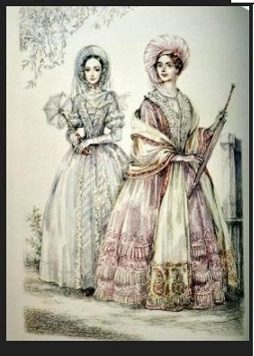
«КНЯЖНА МЕРИ» – композиционный центр произведения, эту большую повесть можно назвать роман в романе. Действие развивается стремительно и ритмично. Стоит отметить, что эта глава написана в форме дневника главного героя Григория Печорина. В «Княжне Мэри» Лермонтов попытался максимально точно показать нам «светскую жизнь» 30-х годов 19 столетия. В своем дневнике Печорин не проводит анализ своих поступков, он не дает оценку окружающим, он просто пересказывает нам происходящие события.

Slide 3
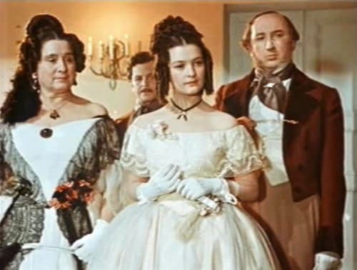
Интересны выбор и расстановка сцен и фигур: скептику и интеллектуалу Печорину противостоит пустоватый и самовлюбленный романтик Грушницкий, очаровательной и наивной княжне Мери –много испытавшая Вера, циничному и неприятному драгунскому капитану, друг Грушницкого,-умный доктор Вернер, поверенный Печорина .

Slide 4
Печорин – незаурядная личность. Он умён, образован, ненавидит равнодушие, скуку, мещанское благополучие, у него мятежный характер. Герой произведения Лермонтова энергичен, активен, «бешено гоняется за жизнью». Но его активность и энергия направлены на мелкие дела. Он растрачивает свою могучую натуру «по пустякам». Натура Печорина сложна и противоречива. Он критикует свои недостатки, недоволен собой и окружающими. Но во имя чего он живет? Была ли цель в его жизни. Нет. В этом его трагедия. Таким героя сделала та среда, в которой он живет, светское воспитание убило в нем все лучшие качества. Он герой произведения своего времени.

Slide 5
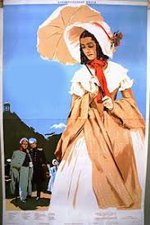
Он, как и Онегин, не находит смысла жизни. Холодный анализ и расчет руководят всеми действиями Печорина. И этот подход к жизни и к людям раскрывается как изнутри, через внутренний монолог героя, так и извне, глазами других персонажей, испытывающих на себе действие печоринской «системы». Оказавшись в привычной для себя среде, Печорин продумывает и воплощает в жизнь интригу, вполне созвучную онегинской «науке страсти нежной». Печорин замечательный актер, обманывающий всех и отчасти самого себя. Здесь есть трагический протест, жажда мести отомстить людям за свои невидимые миру обиды и страдания, за неудавшуюся жизнь.

Slide 6
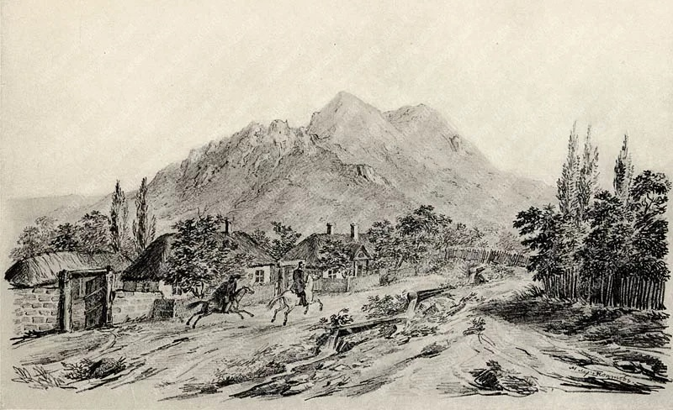
Действия главы «Княжна Мери» разворачиваются на лечебных водах Пятигорска. Здесь Печорин встречает своего давнего знакомого Грушницкого. Грушницкий был юнкером, получившим ранение в ногу. Он был карьеристом по натуре, чем очень раздражал главного героя. Но, не смотря на негативное отношение, Печорин и Грушницкий проводят много времени вместе. Именно Грушницкий обратил внимание Печорина на княгиню Лиговскую и ее дочь Мери. Позже главный герой заметил, что между Грушницким и Мери были теплые чувства. После этого он, ради забавы, решает завоевать любовь девушки и показать всю ничтожность Грушницкого.

Slide 7
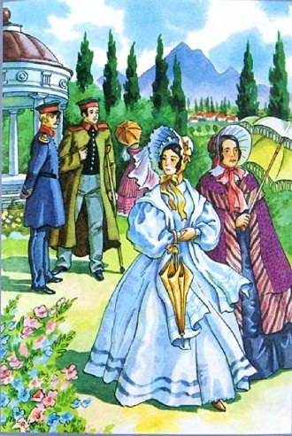
«Мы когда-нибудь с ним столкнемся на узкой дорожке…» Откуда такая уверенность у Печорина в отношении Грушницкого еще до того, как задумана и претворена в жизнь печоринская игра с Мери? Перед нами герои-антагонисты и в то же время люди одной среды. По мере чтения печоринского дневника мы убеждаемся в том, что юнкер Грушницкий – сниженная копия печоринского индивидуализма («Он из тех людей, которые… драпируются в необыкновенные чувства, возвышенные страсти и исключительные страдания»; «Его цель – сделаться героем романа») Грушницкий являет собой героя-двойника, героя-пародию. В печоринской интриге он выполняет «служебную» роль и лишь за определенной гранью развития событий становится реально опасен.

Slide 8
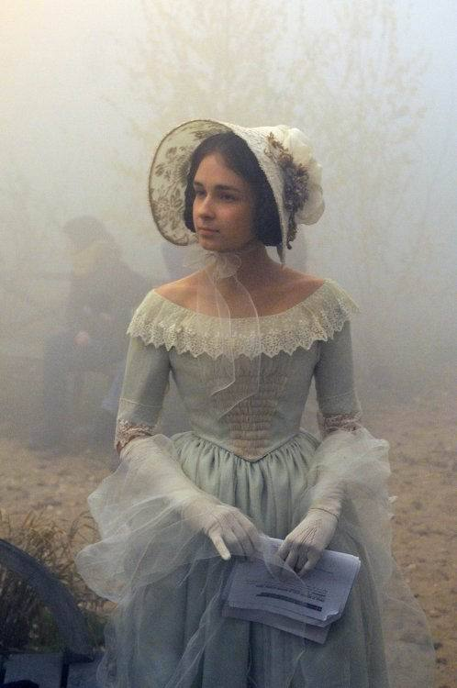
Мери – светская девушка, она воспитана в этом обществе. У неё много положительных качеств: она обаятельна, проста, непосредственна, благородна в поступках и чувствах. Но самолюбива, горда, иногда заносчива. Она полюбила Печорина, но не поняла его мятежную душу. Мери, читающая Байрона и Марлинского, - вполне подходящий «объект» для опытов испытанного донжуана. Но достижение цели, как всегда, не приносит Печорину удовлетворения: «Вы видите, я играю в ваших глазах самую жалкую и гадкую роль, и даже в этом признаюсь». Вместе с тем следует заметить, что в данной сцене, как и в других эпизодах романа, герой неодномерен в своих проявлениях: вызывая в Мери ненависть по отношению к себе, Печорин отчасти облегчает для нее выход из трагической ситуации.

Slide 9
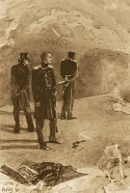
16 мая в своем дневнике Печорин сообщает нам, что дела по реализации его задумки продвигаются. Но его беззаботная задумка закончилась трагически. Чтобы защитить честь Мери, он вызвал Грушницкого на дуэль. Там Печорин получает ранение в колено, а Грушницкий погибает. После этих событий Мери серьезно заболевает. Княгиня Лиговская думает, что молодые люди стрелялись из-за ее дочери. По приезду в дом Лиговских княгиня сообщает Печорину, что теперь он может жениться на ее дочери.
Художник М. Врубель

Slide 10
Но главный герой не любит Мери, он сознается ей, что делал все ради смеха, чем окончательно разбивает сердце девушке. В этой сцене Лермонтов показывает нам Печорина, как неоднозначную личность.
С одной стороны главный герой смеется над чувствами девушки, а с другой – ему жалко это милое существо. Печорин сознается в своей низости, лицемерии и эгоизме. Он струсил поменять свою свободу на женитьбу. Чувства любви Мери вмиг сменяются на чувства ненависти. Девушка получила первый тяжкий жизненный урок.

Slide 11
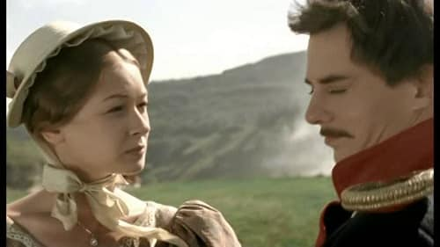
Немаловажным моментом в раскрытии личности Печорина в главе «Княжна Мери» являются взаимоотношения главного героя и Веры. Она была не похожа на представительниц светского общества и покорила сердце героя, в первую очередь, своей искренностью, а во вторую умением понять и принять его.

Slide 12
Со слов доктора Вернера Печорин узнает, что Вера тоже находится в Пятигорске. Она была любовницей главного героя и, возможно, единственной женщиной, которая по-настоящему любила Печорина со всеми его недостатками и достоинствами. Во время очередной встречи в Пятигорске героиня начинает тайком встречаться с Печориным. Она лично просит его почаще бывать у Лиговских, чтобы они могли видеться. При этом Вера даже не подозревает, что ее возлюбленный замыслил интрижку с княжной Мери. Кульминацией отношений между этими людьми стало последнее письмо Веры Печорину. В нем женщина в очередной раз признается главному герою в любви. Она понимает, что никогда не будет с ним рядом, но продолжает любить. Единственное, о чем Вера просит Печорина – не жениться на Мери.
В своем последнем письме Вера представляет Печорина роковым демоном, но он – реальный человек, играющий от скуки и внутреннего отчаяния в демонического соблазнителя, но до конца эту роль не выдерживающий.

Slide 13
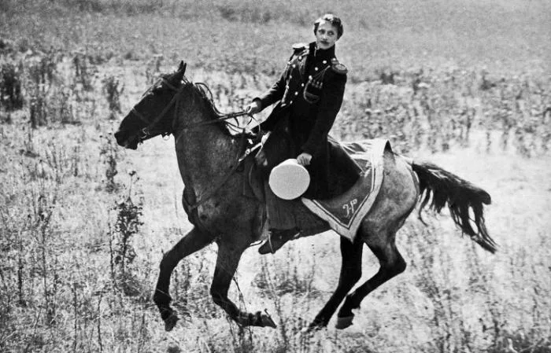
«Душа Печорина не каменистая почва, но засохшая от зноя пламенной жизни земля: пусть взрыхлит из себя пышные, роскошные цветы небесной любви…» - писал В.Г.Белинский. В справедливости этого утверждения убеждает сцена бешеной скачки героя, пытающегося догнать экипаж уехавшей Веры: загнав измученного коня, Печорин «упал на мокрую траву и как ребенок заплакал». Эта погоня за исчезнувшим счастьем символична: герой времени пытается догнать, вернуть время – безуспешно.
Но краткий момент «безумства под влиянием страсти» лишь подчеркивает преобладание в герое рассудочного начала, вытесняющего подлинные душевные движения, стремление жить умом, а не сердцем.

Slide 14
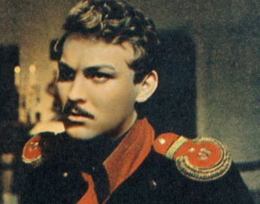
Покоряя женские сердца, Печорин подсознательно стремится компенсировать отсутствие в его жизни высоких целей: для героя очередная любовная победа –момент самоутверждения, проверка внутренних ресурсов личности. В итоге готовые пожертвовать для него всем Бэла, Вера и Мери оказываются отвергнутыми, так как временная роль их исполнена.

Slide 15
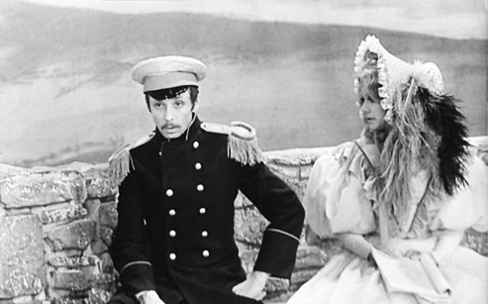
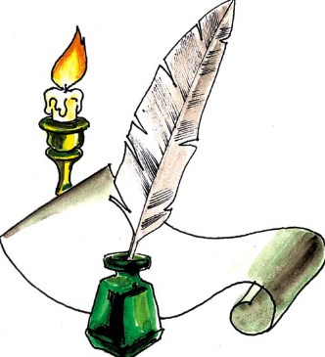
Сам же Печорин остается наедине с невозможностью объяснения цели собственного явления в этот мир: «Пробегаю в памяти все мое прошедшее и спрашиваю себя невольно: зачем я жил? для какой цели я родился?.. А, верно, существовала, и верно, было мне назначение высокое, потому что я чувствую в душе моей силы необъятные…»

Slide 16
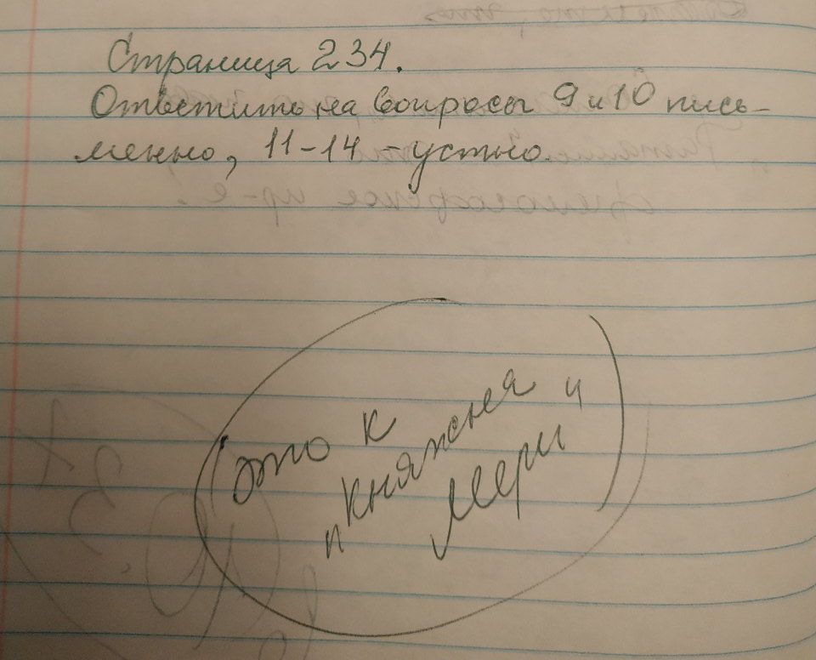
Задание для самостоятельного выполнения
Страница 234.
Ответить на вопросы 9 и 10 письменно,
11-14 – устно.

